Slide 1

Chào mừng các thầy cô về dự giờ
Môn: Toán

Slide 2


Slide 3

Bài 1:
a) Nêu tiếp các số có một chữ số :
4
5
6
7
8
9
0 | 1 | 2
3
là 0
b) Viết số bé nhất có một chữ số.
c) Viết số lớn nhất có một chữ số.
là 9

Slide 4
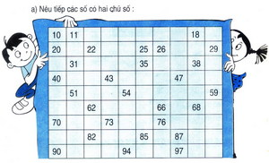
Bài 2:
a) Nêu tiếp các số có hai chữ số :
12
13
14
15
16
17
19
21
23
24
27
28
30
32
33
34
36
37
39
41
42
44
45
46
48
49
50
52
53
55
56
57
58
60
61
63
64
65
67
69
71
72
74
75
77
78
79
80
81
83
84
86
88
89
91
92
93
95
96
98
99

Slide 5

Bài 2.
là 10
b) Viết số bé nhất có hai chữ số
là 99
c) Viết số lớn nhất có hai chữ số

Slide 6
Bài 2:
12
13
14
15
16
17
19
21
23
24
27
28
30
32
33
34
36
37
39
41
42
44
45
46
48
49
50
52
53
55
56
57
58
60
61
63
64
65
67
69
71
72
74
75
77
78
79
80
81
83
84
86
88
89
91
92
93
95
96
98
99

Slide 7
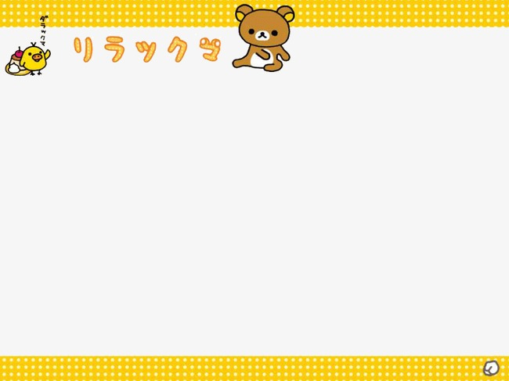
Bài 3:
a) Số liền sau của 39
là 40
b) Viết số liền trước của 90
là 89
c) Viết số liền trước của 99
là 98
d) Viết số liền sau của 99
là 100

Slide 8
Bài 3:
12
13
14
15
16
17
19
21
23
24
27
28
30
32
33
34
36
37
39
41
42
44
45
46
48
49
50
52
53
55
56
57
58
60
61
63
64
65
67
69
71
72
74
75
77
78
79
80
81
83
84
86
88
89
91
92
93
95
96
98
99
100

Slide 9

Trò Chơi
Bông hoa
bí mật

Slide 10




Bông hoa bí mật
1
2
3
4

Slide 11

Câu hỏi 1: Số liền trước số 50 và liền sau số 48 là số ...
A
51
B
47
C
49

Slide 12
Câu hỏi 2: Muốn xác định số liền sau của số nào đó ta làm như thế nào?
A
Lấy số đó cộng với 1
Lấy số đó trừ đi 1
B
Lấy số đó cộng với 2
C

Slide 13
Câu hỏi 3: Muốn xác định số liền trước của số nào đó ta làm như thế nào?
A
Lấy số đó cộng với 1
B
Lấy số đó trừ đi 1
C
Lấy số đó cộng với 2

Slide 14
Câu hỏi 4: Số bé nhất có 3 chữ số là:
A
199
B
99
C
100

Slide 15

Dặn dò
- Hoàn thành nốt các bài tập còn lại.
- Chuẩn bị bài sau: Ôn tập các số đến 100 (tiếp theo)

